Slide 1
Внедрение бережливых технологий в деятельность МБОУ СОШ №50

Slide 2
Маршрутизация

Slide 4
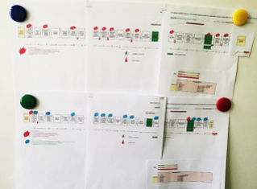
Визуализация

Slide 5
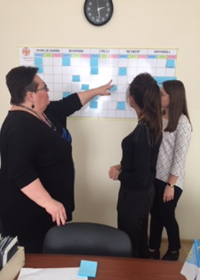
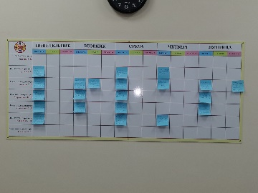

Slide 8
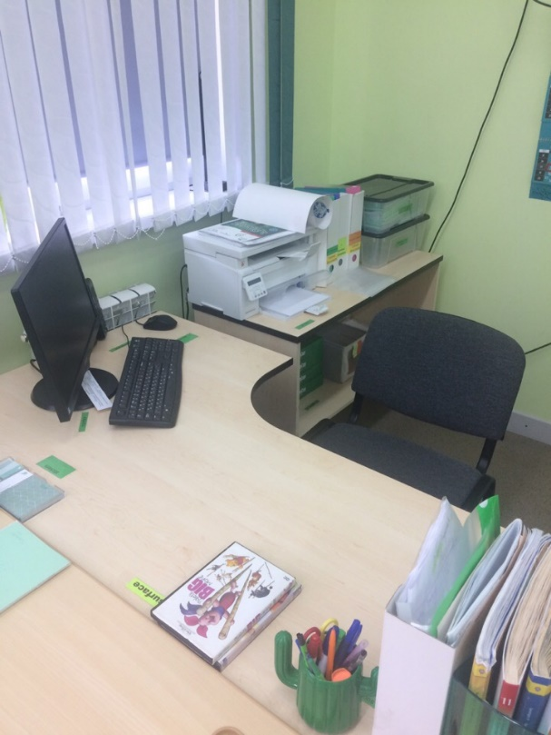
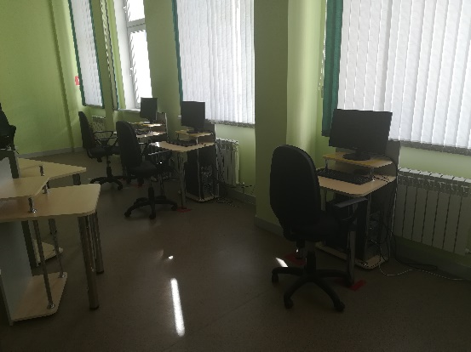
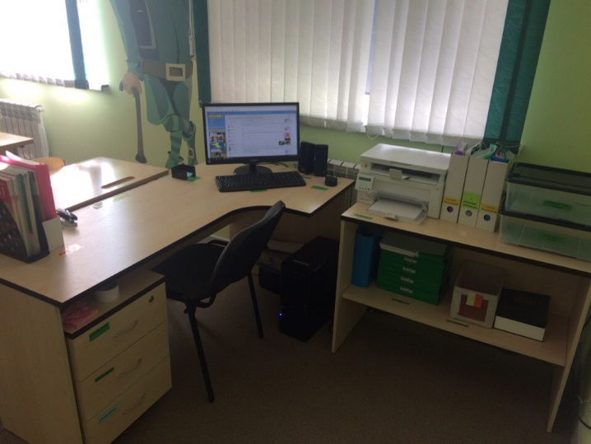
5С

Slide 9
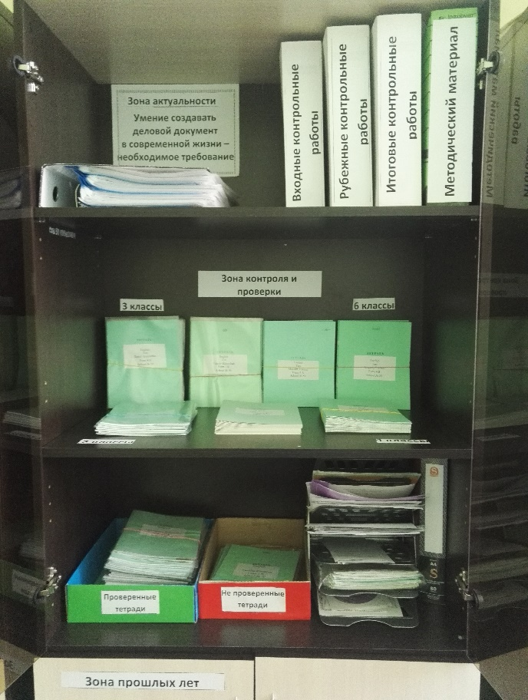
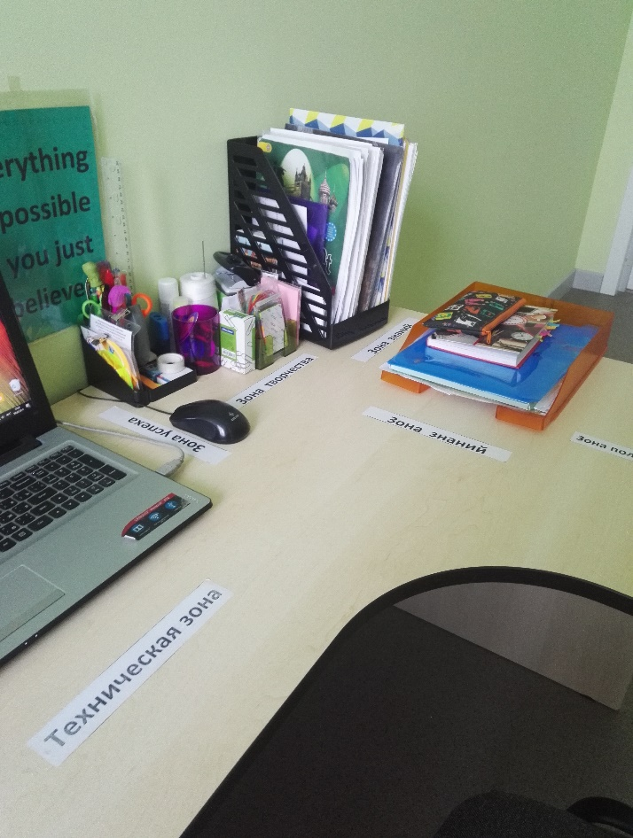
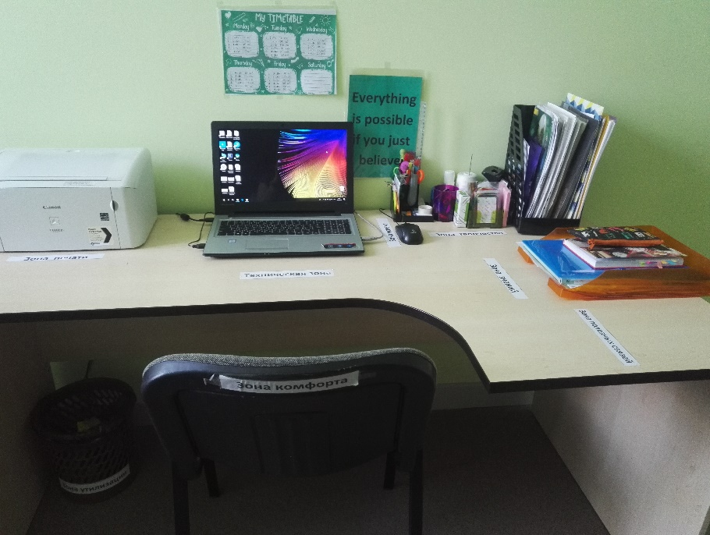

Slide 10
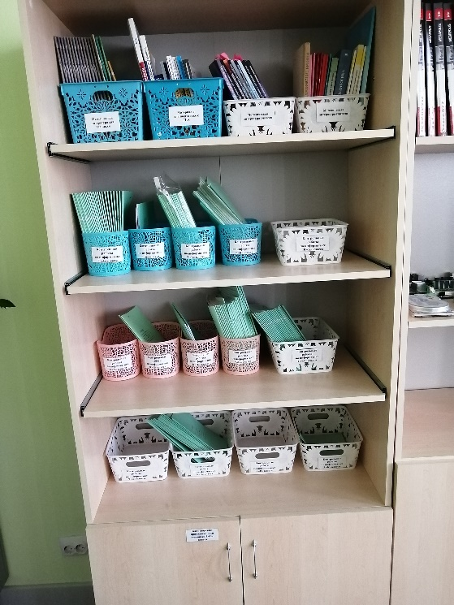
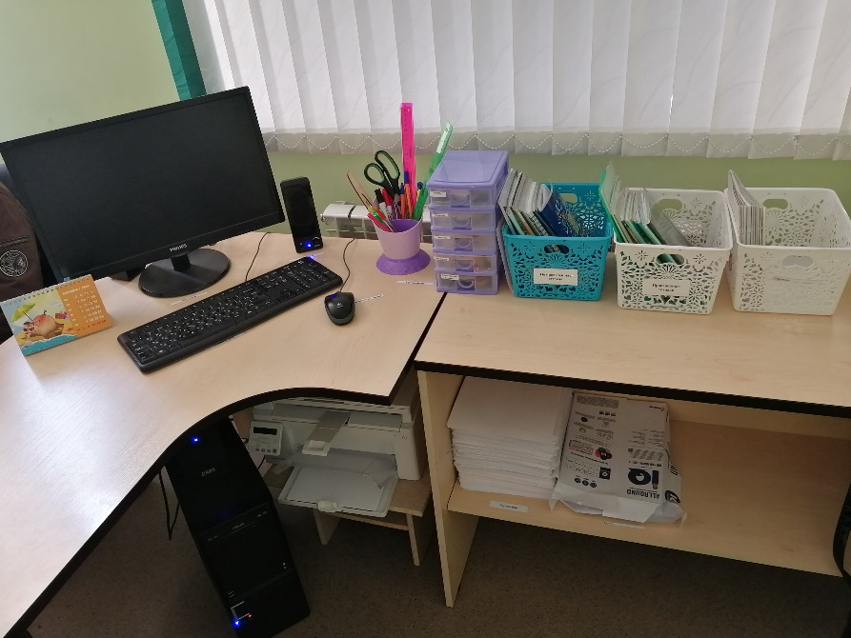
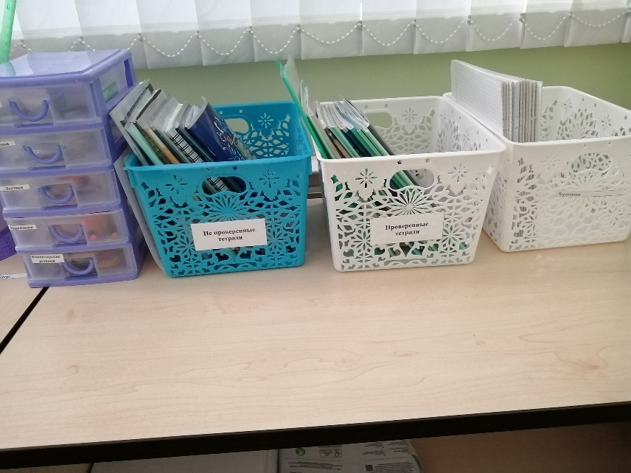
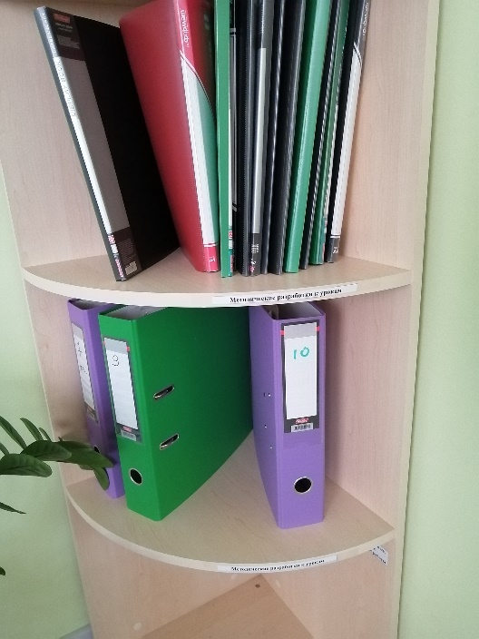

Slide 11
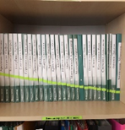
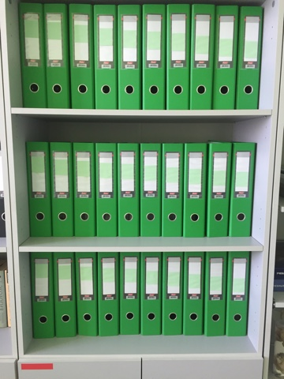
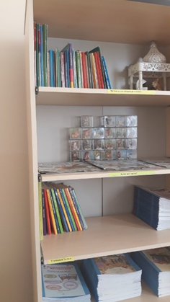

Slide 12
Паспорт проекта «Оптимизация процесса сбора информации о заболеваемости ОРВИ и ГРИППом в МБОУ СОШ №50 с помощью использования элементов картирования»
Общая информация
Наименование органа местного самоуправления: Управление образования администрации г. Белгорода
Наименование отдела : МБОУ СОШ № 50 г. Белгорода
Границы процесса: от подготовки инициативной заявки до перехода проекта в стадию реализации
Дата начала проекта: 02.09.2019
Дата окончания проекта: 30.09.2019
Обоснование выбора процесса
От функционирования данного процесса зависят прочие процессы, протекающие в школе.
Процесс является особо значимым в рамках профилактики гриппа и ОРВИ, требующий значительных трудовых затрат, ввиду большого количества классов
Цели проекта
1. Сократить время протекания процесса осуществления контроля за уровнем заболеваемости гриппом и ОРВИ в МБОУ СОШ № 50 г. Белгорода к 30.09.2019
Эффекты проекта
1. Повышение качества исполнения поручений.
2. Повышение управляемости, контролируемости процесса для его участников.
3. Улучшение межведомственного взаимодействия.

Slide 13
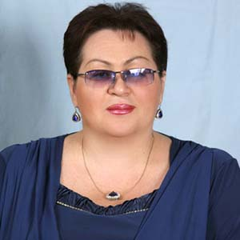
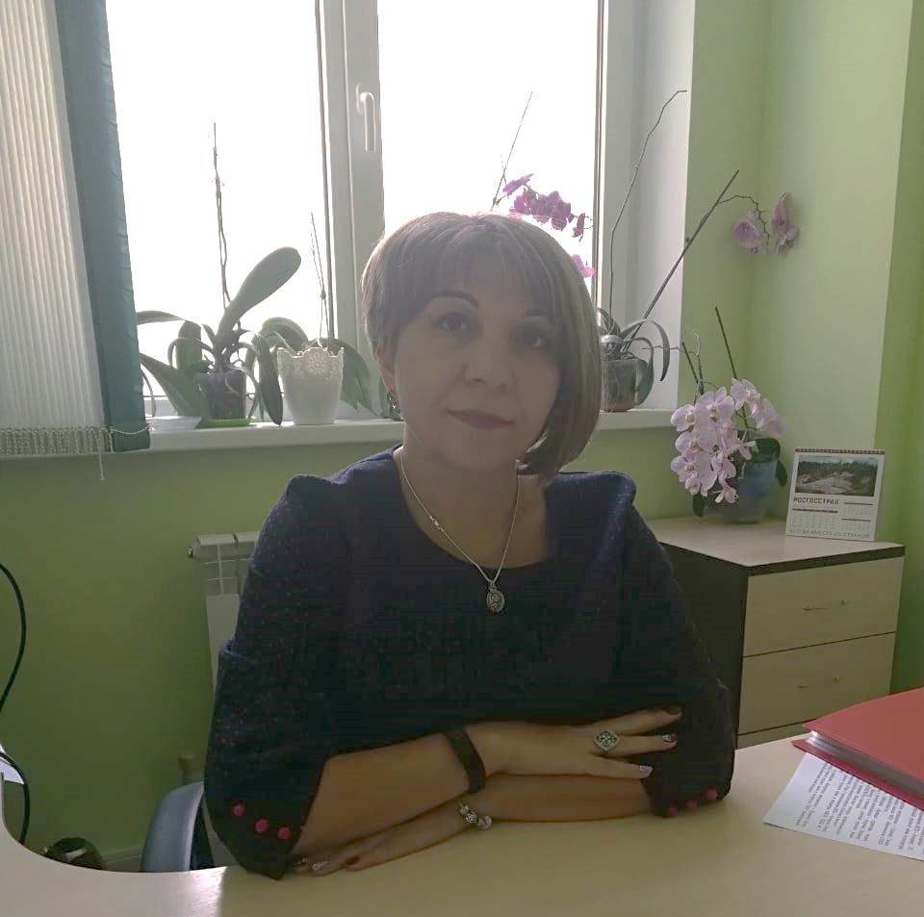
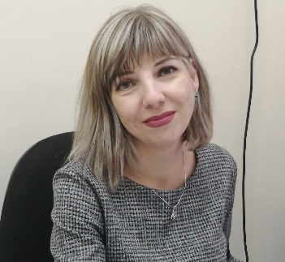
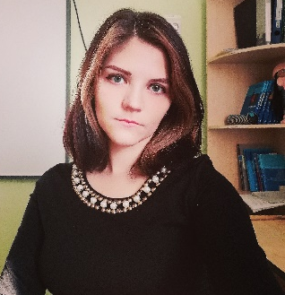
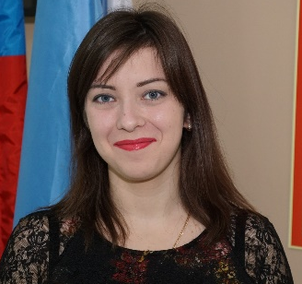
Команда проекта
Руководство проектом
Заказчик проекта
Руководитель проекта
Галеева Е.В., директор МБОУ СОШ № 50
Рогожин Э.Г.,
заместитель директора
Рабочая группа проекта
Морковская Ж.Н, заместитель директора
Шевченко К.А., учитель информатики, методист
Козлова О.А., учитель русского языка и литературы, методист

Slide 14
Карта текущего состояния процесса «Мониторинг уровня заболеваемости ОРВИ и Гриппом в МБОУ СОШ №50 г. Белгорода»

Slide 15
Введение в предметную область (описание ситуации «как есть») Карта текущего состояния процесса «Мониторинг уровня заболеваемости ОРВИ и Гриппом в МБОУ СОШ №50»
ШАГ 2
ШАГ 3
1
ШАГ 1
ШАГ 4
Открытие электронной формы сбора данных и её распечатка(20-45ек.)
Встреча дежурной группы учащихся
(20-60 сек.)
Инструктаж дежурной группы учащихся
(1,5 мин. – 2 мин.)
Составление плана маршрута сбора данных
(3-5 мин.)
2
3
4
ШАГ 8
5
ШАГ 5
ШАГ 5
ШАГ 6
ШАГ 7
Обход школы в соответствии с маршрутом
(57 мин. – 117 мин)
Сбор оперативных данных по классу
(30 сек. – 5 мин.)
Анализ полученной информации
(3-7 минут.)
Уточнение информации
(5-15 мин.)
Подготовка и отправка отчета в управление образования
(3-5 мин.)
Перекрытие переходов между блоками в связи с проведением мероприятий
Отсутствие учителя в классе, опоздание учащихся, проблема связи с родителями
Некорректное заполнение сводной ведомости учителями
Нет связи с учителем
Отсутствие подключения к сети Интернет
ВПП – 76 мин – 157 мин. 45 сек.

Slide 16
Пирамида проблем
Введение в предметную область (описание ситуации «как есть»)
федеральный
уровень
региональный уровень
уровень организации
Перекрытие переходов между блоками в связи с проведением мероприятий
Отсутствие учителя в классе, опоздание учащихся, проблема связи с родителями
Некорректное заполнение сводной ведомости учителями
Нет связи с учителем
Отсутствие подключения к сети Интернет

Slide 17
Анализ проблем «5 почему?»
Проблема | Способ решения | Экономия времени
1. Перекрытие переходов между блоками в связи с проведением мероприятий | Своевременное составление перечня перекрытых этажей и блоков | 1-5 мин.
2. -Отсутствие учителя в классе, -опоздание учащихся, - проблема связи с родителями | -Наличие чётко установленного времени сбора информации, Опоздавшие учащиеся отмечаются лично у классного руководителя, | 3-5 мин.
3. Некорректное заполнение сводной ведомости учителями | Проведение инструктажа по заполнению формы отчетности | 5-15 мин.
4. Нет связи с учителем | Оповещение учителя по системе громкой связи | 5-7 мин.
5. Отсутствие подключения к сети Интернет | Установка дублирующего мобильного приложения на телефон администратора школы | 3-5 мин.

Slide 18
Карта целевого состояния процесса « Мониторинг уровня заболеваемости ОРВИ и Гриппом в МБОУ СОШ №50»
ШАГ 1
ШАГ 2
1
ШАГ 3
ШАГ 4
ШАГ 5
2
Открытие электронной формы сбора данных (10-15ек.)
Сбор оперативных данных по классу
(30 сек. – 5 мин.)
Анализ полученной информации
(3-7 минут.)
Уточнение информации
(5-10 мин.)
Подготовка и отправка отчета в управление образования
(3-5 мин.)
Опоздание учащихся, проблема связи с родителями
Отсутствие подключения к сети Интернет
ВПП – 11мин 40 сек. – 27 мин. 15 сек.

Slide 19
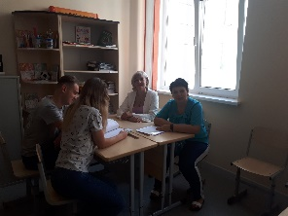
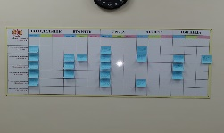
Достигнутые результаты (было и стало)
Было | Стало
1. Перекрытие переходов между блоками в связи с проведением мероприятий | Своевременное составление перечня перекрытых этажей и блоков
2. Отсутствие учителя в классе, -опоздание учащихся, - проблема связи с родителями | -Наличие чётко установленного времени сбора информации, - Опоздавшие учащиеся отмечаются лично у классного руководителя,
3. Некорректное заполнение сводной ведомости учителями | Проведение инструктажа по заполнению формы отчетности
4. Нет связи с учителем | Оповещение учителя по системе громкой связи
Длительность процесса – 76 минут | Длительность процесса – 11 минут 40 секунд

